Slide 1
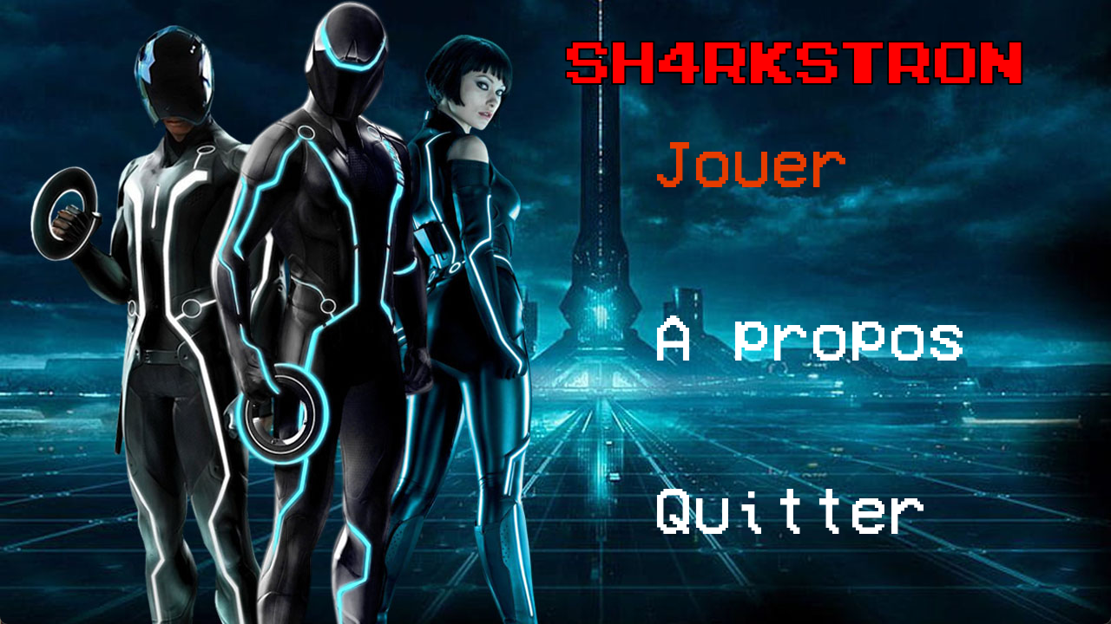
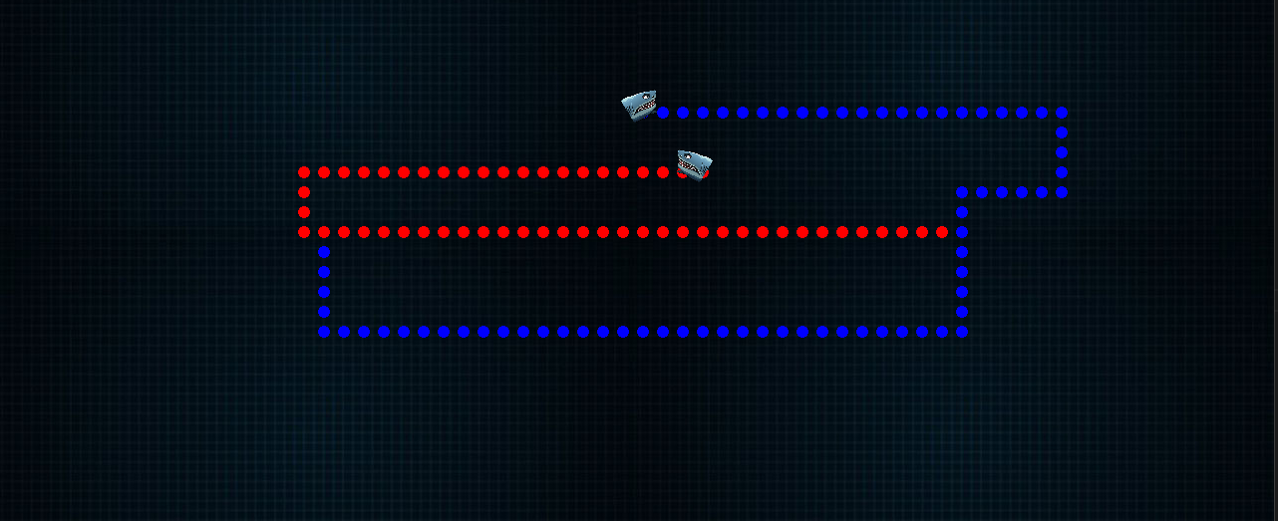
Projet : Sh4rksTron
Auteurs : Les Sharks
AGHILES MERZOUKI (12110993)
AMANDA VANG (12104130)
STELLA PEREZ (12103226)

Slide 2
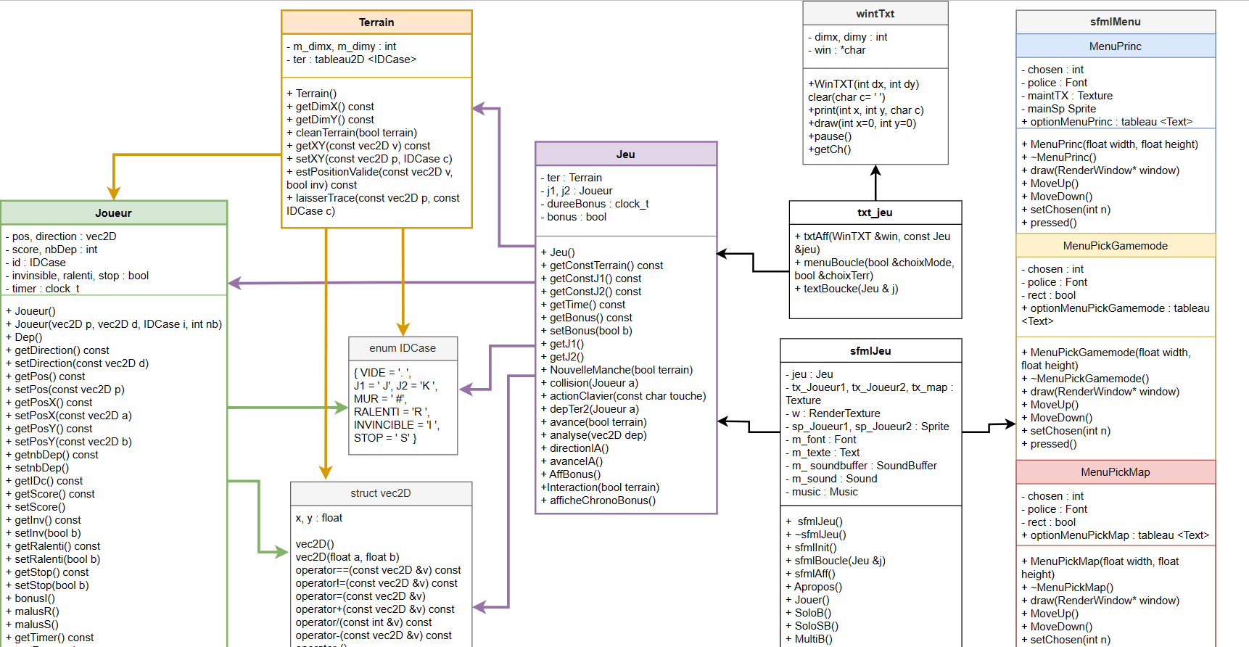
Diagramme des classes

Slide 3
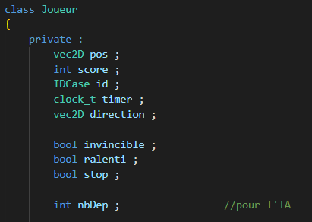
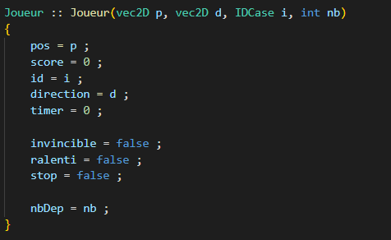
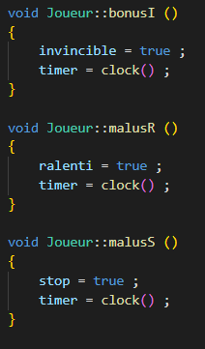
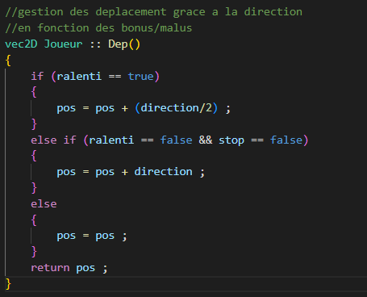
Diagramme des classes
Classe Joueur

Slide 4
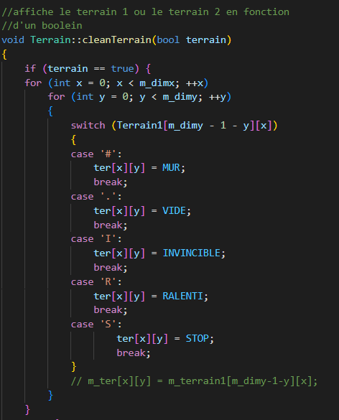
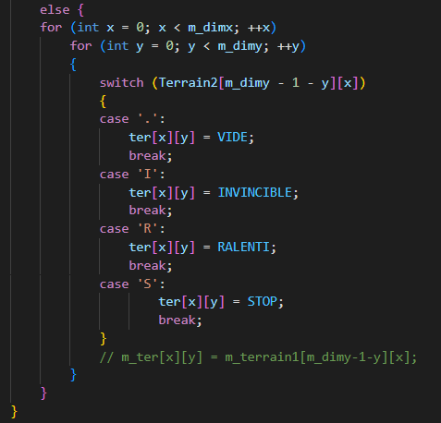
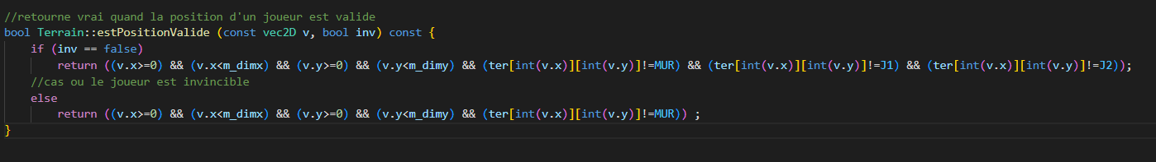
Classe Terrain
Classe Joueur

Slide 5
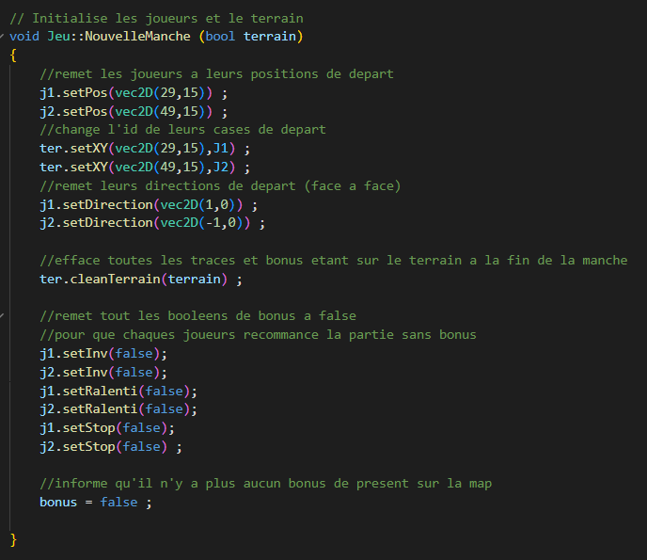
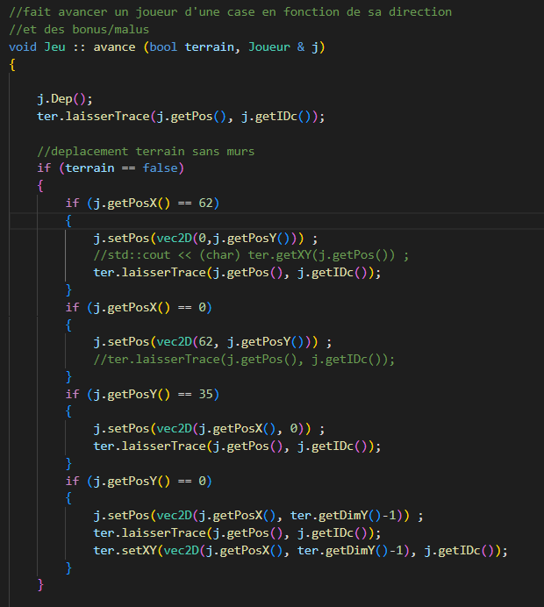
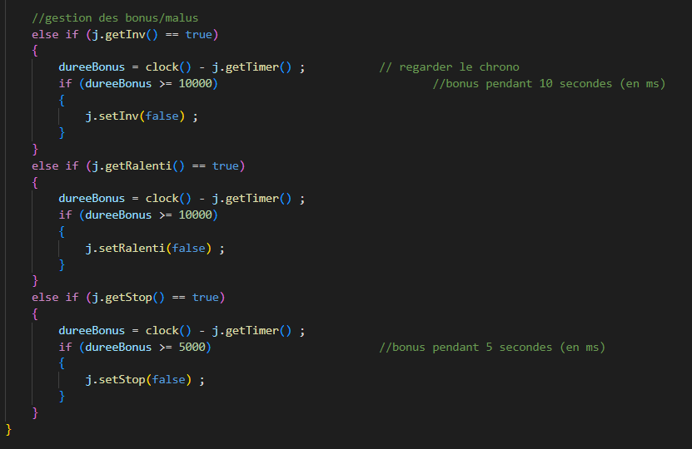
Classe Terrain
Classe Jeu

Slide 6
Classe Jeu

Slide 7
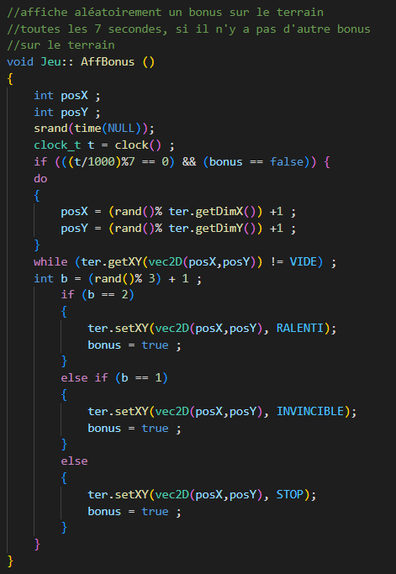
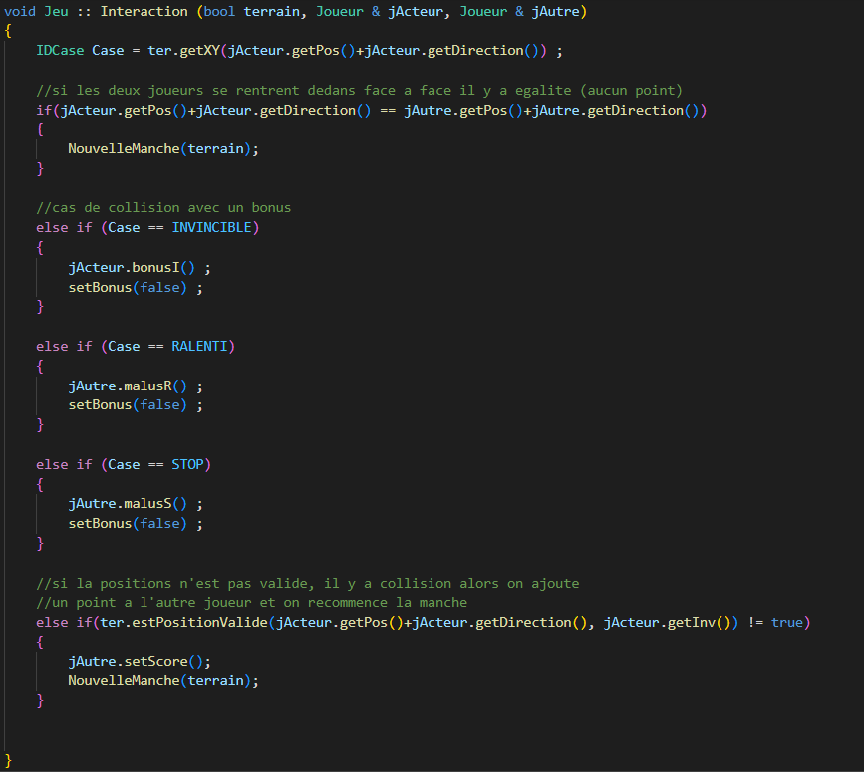
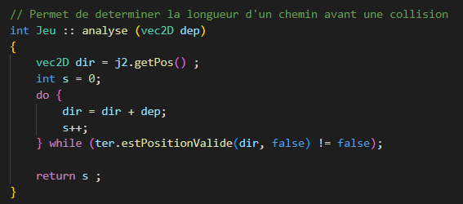
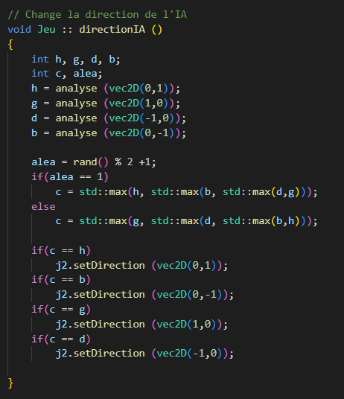
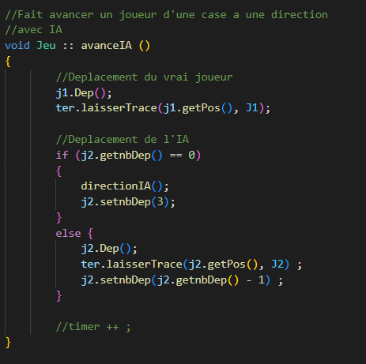
Classe Jeu

Slide 8
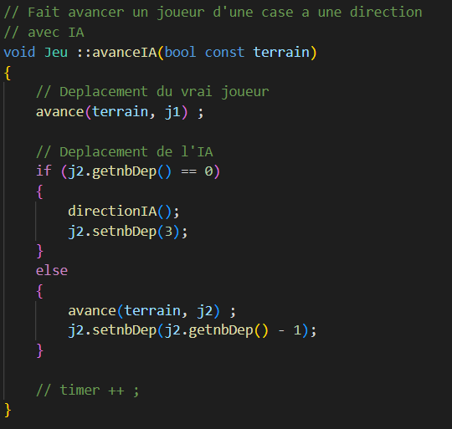
Classe Jeu
(Partie IA)

Slide 9
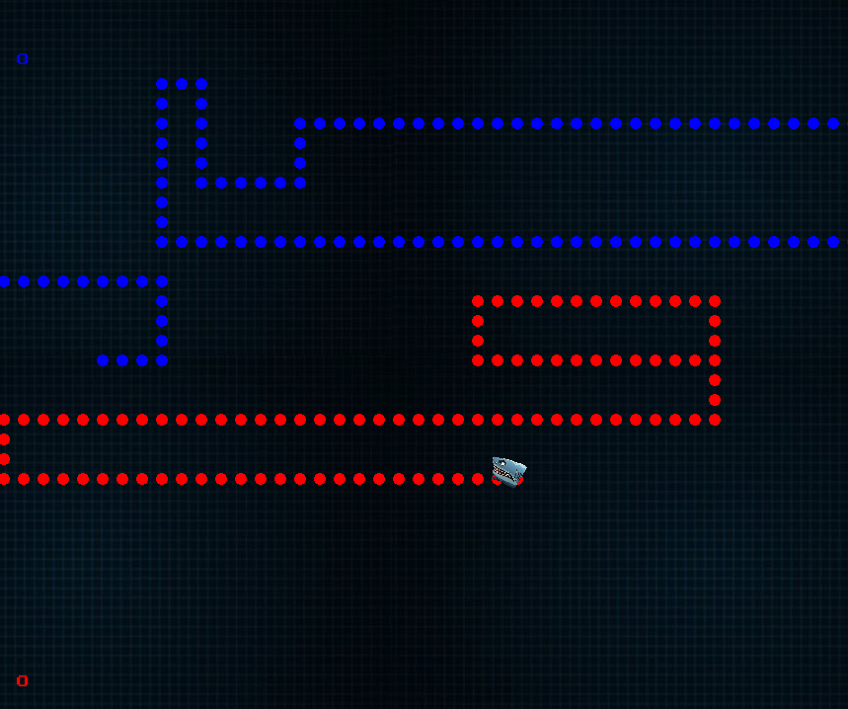
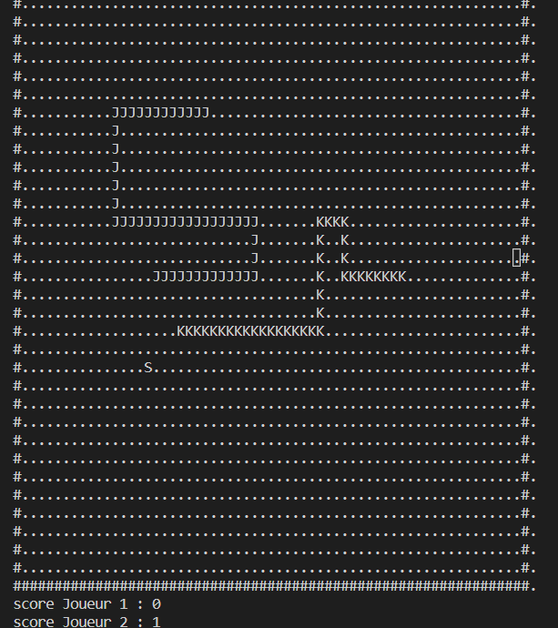
Démonstration :

Slide 10
Difficultés :
Gestion des Bonus
Déplacements du terrain sans bordures
Développement de l’IA
Conclusion
Classe Jeu
(Partie IA)
Les objectif définis dans le cahier des charges ont été plus ou moins atteints :
Mode Solo (avec IA)
Mode Multi-Joueurs (2 joueurs)
Terrain avec bordures
Terrain sans bordures
Version texte
Version graphique

Slide 11
Conclusion
Les objectif définis dans le cahier des charges ont été plus ou moins atteints :
Mode Solo (avec IA)
Mode Multi-Joueurs (2 joueurs)
Terrain avec bordures
Terrain sans bordures
Version texte
Version graphique
Difficultés :
Gestion des Bonus
Déplacements du terrain sans bordures
Développement de l’IA
Ce qu’on referais avec plus de temps :
Gestion des Bonus
Développement de l’IA pour avoir
une IA plus offensive

Slide 12
Conclusion
Les objectif définis dans le cahier des charges ont été plus ou moins atteints :
Mode Solo (avec IA)
Mode Multi-Joueurs (2 joueurs)
Terrain avec bordures
Terrain sans bordures
Version texte
Version graphique
Difficultés :
Gestion des Bonus
Déplacements du terrain sans bordures
Développement de l’IA
Ce qu’on referais avec plus de temps :
Gestion des Bonus
Développement de l’IA pour avoir
une IA plus offensive

